Slide 1
Student’s name:
Notes:
Introducción: escrito que da la bienvenida al estudiante y le da una idea acerca de los aprendizajes que va a adquirir en el desarrollo de la lección.

Slide 2

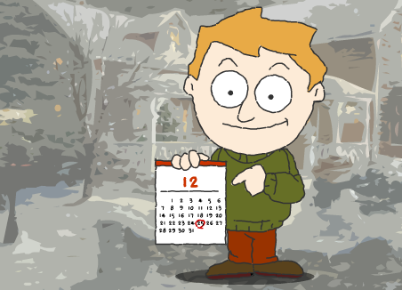
Let’s identify how Christmas is celebrated in different countries:
http://learnenglishkids.britishcouncil.org/es/short-stories/my-favourite-day-christmas
Let’s compare some customs.
ACTIVITY. Read the customs and write YES – NO according to how your family celebrates Christmas.
 | Colombia
People decorate the Christmas tree | Yes
Children eat dinner with Santa
Santa brings children some presents
Santa knocks on the door
The Christmas tree has baubles and lights
Children put the presents under the tree
The family send Chritmas cards
The family sings Chirtmas songs
The family eats turkey
Some people light fireworks
Notes:
Contenido temático: desde este apartado comienza a presentarse los conceptos que conforman la lección (textos, gráficos, tablas y otros) en aras a la adquisición de elementos teóricos que sirvan de base para la posterior realización de las actividades. Su desarrollo (contenido temático) se da a partir de instrucciones que tienen como objetivo guiar al estudiante en su interacción con el contenido.
Texto alternativo: descripción general de cada una de las imágenes que acompañan la presentación de los contenidos en las diapositivas.
Instrucciones DW: grupo de acciones que el DM le indica al DW y que éste último debe tener en cuenta al momento de realizar los desarrollos.

Slide 3
ACTIVITY. Your family gets together in December to celebrate Christmas. Could you introduce some family members?
Follow the examples.
Notes:
Contenido temático: desde este apartado comienza a presentarse los conceptos que conforman la lección (textos, gráficos, tablas y otros) en aras a la adquisición de elementos teóricos que sirvan de base para la posterior realización de las actividades. Su desarrollo (contenido temático) se da a partir de instrucciones que tienen como objetivo guiar al estudiante en su interacción con el contenido.
Texto alternativo: descripción general de cada una de las imágenes que acompañan la presentación de los contenidos en las diapositivas.
Instrucciones DW: grupo de acciones que el DM le indica al DW y que éste último debe tener en cuenta al momento de realizar los desarrollos.

Slide 4
Notes:
Contenido temático: desde este apartado comienza a presentarse los conceptos que conforman la lección (textos, gráficos, tablas y otros) en aras a la adquisición de elementos teóricos que sirvan de base para la posterior realización de las actividades. Su desarrollo (contenido temático) se da a partir de instrucciones que tienen como objetivo guiar al estudiante en su interacción con el contenido.
Texto alternativo: descripción general de cada una de las imágenes que acompañan la presentación de los contenidos en las diapositivas.
Instrucciones DW: grupo de acciones que el DM le indica al DW y que éste último debe tener en cuenta al momento de realizar los desarrollos.

Slide 5
Now I know how to say some personal information of my family members, but now I will identify some relationships.
ACTIVITY: write the name of the family members and the relationships. Follow the example:
Albert is my father.
Maria is my mother.
John is my brother
…..
Talk about your parents, brothers, sisters, cousins, uncles, grandparents, …..
Notes:
Contenido temático: desde este apartado comienza a presentarse los conceptos que conforman la lección (textos, gráficos, tablas y otros) en aras a la adquisición de elementos teóricos que sirvan de base para la posterior realización de las actividades. Su desarrollo (contenido temático) se da a partir de instrucciones que tienen como objetivo guiar al estudiante en su interacción con el contenido.
Texto alternativo: descripción general de cada una de las imágenes que acompañan la presentación de los contenidos en las diapositivas.
Instrucciones DW: grupo de acciones que el DM le indica al DW y que éste último debe tener en cuenta al momento de realizar los desarrollos.

Slide 6

Congratulations
Notes:
Contenido temático: desde este apartado comienza a presentarse los conceptos que conforman la lección (textos, gráficos, tablas y otros) en aras a la adquisición de elementos teóricos que sirvan de base para la posterior realización de las actividades. Su desarrollo (contenido temático) se da a partir de instrucciones que tienen como objetivo guiar al estudiante en su interacción con el contenido.
Texto alternativo: descripción general de cada una de las imágenes que acompañan la presentación de los contenidos en las diapositivas.
Instrucciones DW: grupo de acciones que el DM le indica al DW y que éste último debe tener en cuenta al momento de realizar los desarrollos.

